Slide 1


双紫强势，龙头回档②
9月8日 20:15
苏柏安
执业编号:A1120619080002
基金从业编号：A20250613005386
经传投资顾问，金融专业出身，坚持以资金推动论为研究核心，擅长主题风口擒龙头，独创软件经典战法：三色/三紫战法、价值龙头战法等，提倡用简单的方法稳健获利，同获2022/2024/2025年度经传金牌投顾。

Slide 2
01/
02/
03/
行情解读
双紫龙头思路
操作注意事项

Slide 3
01
行情解读

Slide 4
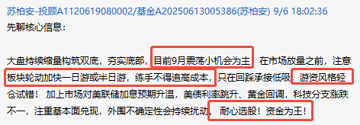
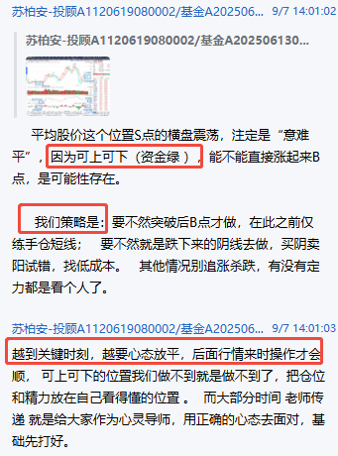
震荡区间，资金为王
8月30日
9月7日
提醒自己，提醒执行力 ！
用好软件工具，在市场比看谁犯的错少，自然收获就大！
下雨要带伞，天寒要衣裳，天晴备干粮，凡事早打算，莫等遇事再慌忙

Slide 5
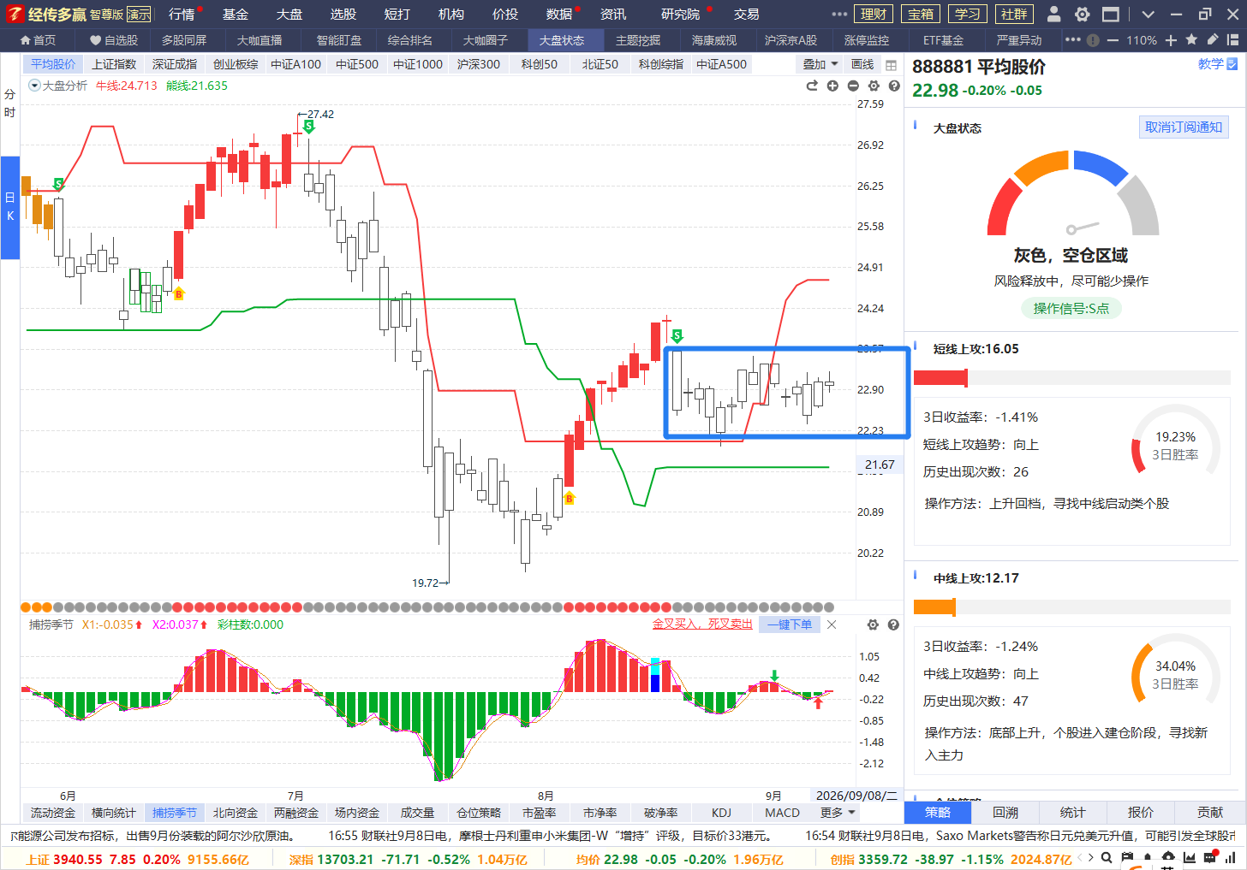
涨一天跌一天，心态放平！
牛熊线走平。震荡日线金叉
【买阴卖阳，高抛低吸】
大盘平均股价信号显示：
S点区域+金叉2天+资金绿，建议仓位0-3层内。操作上【买阴卖阳，高抛低吸】，练手仓学习为主；
两种情况：
一种是，可能直接放量大阳线B点，打破弱势箱体修复上缺口，然后再增仓；
另一种是，震荡磨 继续多重底背离，休息或练手仓试错低吸， 但对选资金强势股要求较高。 后市出现回落或中大阴我是看积极的。
构筑底背离，涨跌一天，磨心态

Slide 6
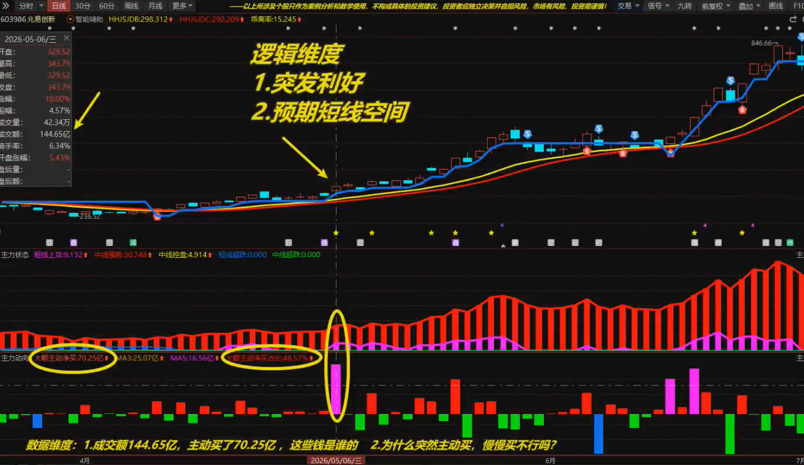

聊心态 聊执行力
茶需慢慢熬，心急则味散；股需耐心炒，心急则被套
学习战法遇到股票失败，不要掉信心！
坚持理念方法：大赚小亏+坚持方法正确，坚持概率模式
只做强势资金的个股，有资金有机会，没资金没机会，买套也要套在强势股才有可能解套
案例不作推荐

Slide 7
02
双紫龙头思路

Slide 8
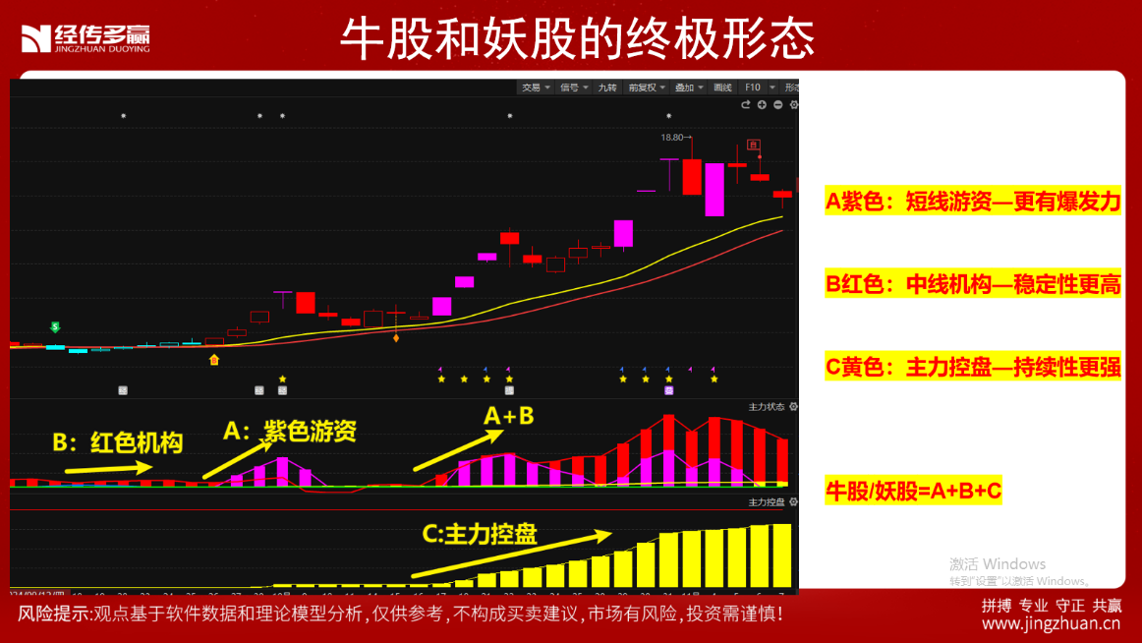
龙头强势股特征，资金为王

Slide 9
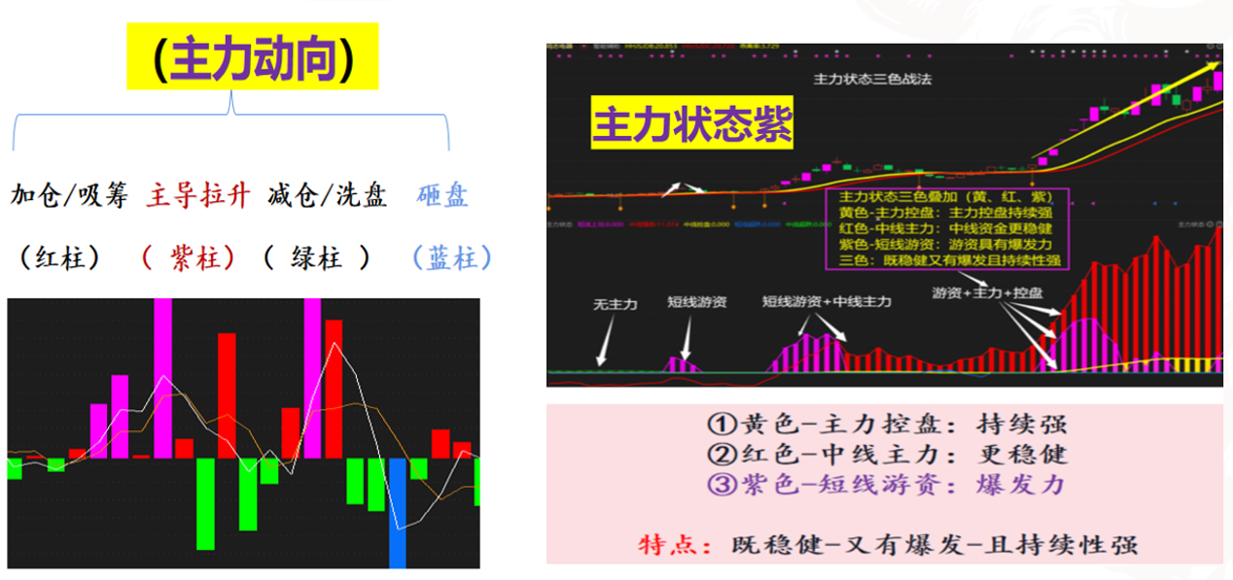
双紫思路

Slide 10
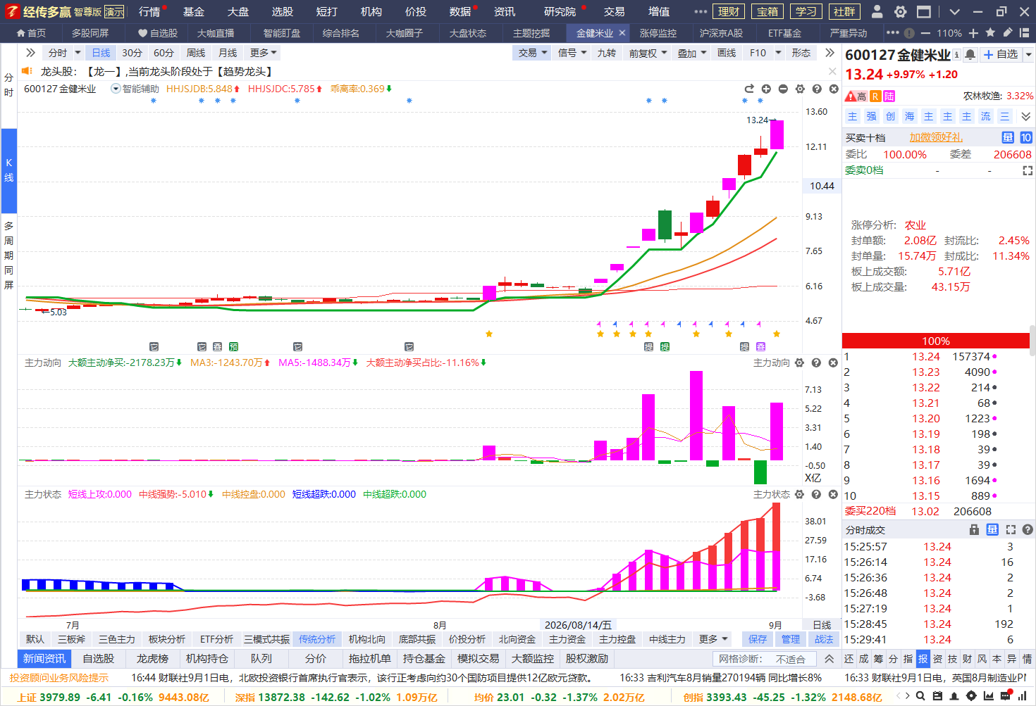
底部启动，双紫加强，主升龙头可能
强支撑不能跌破
主力动向-大单紫柱
红色柱子：机构资金
紫色柱子：游资资金
柱子增加是加仓，柱子减少是减仓

Slide 11
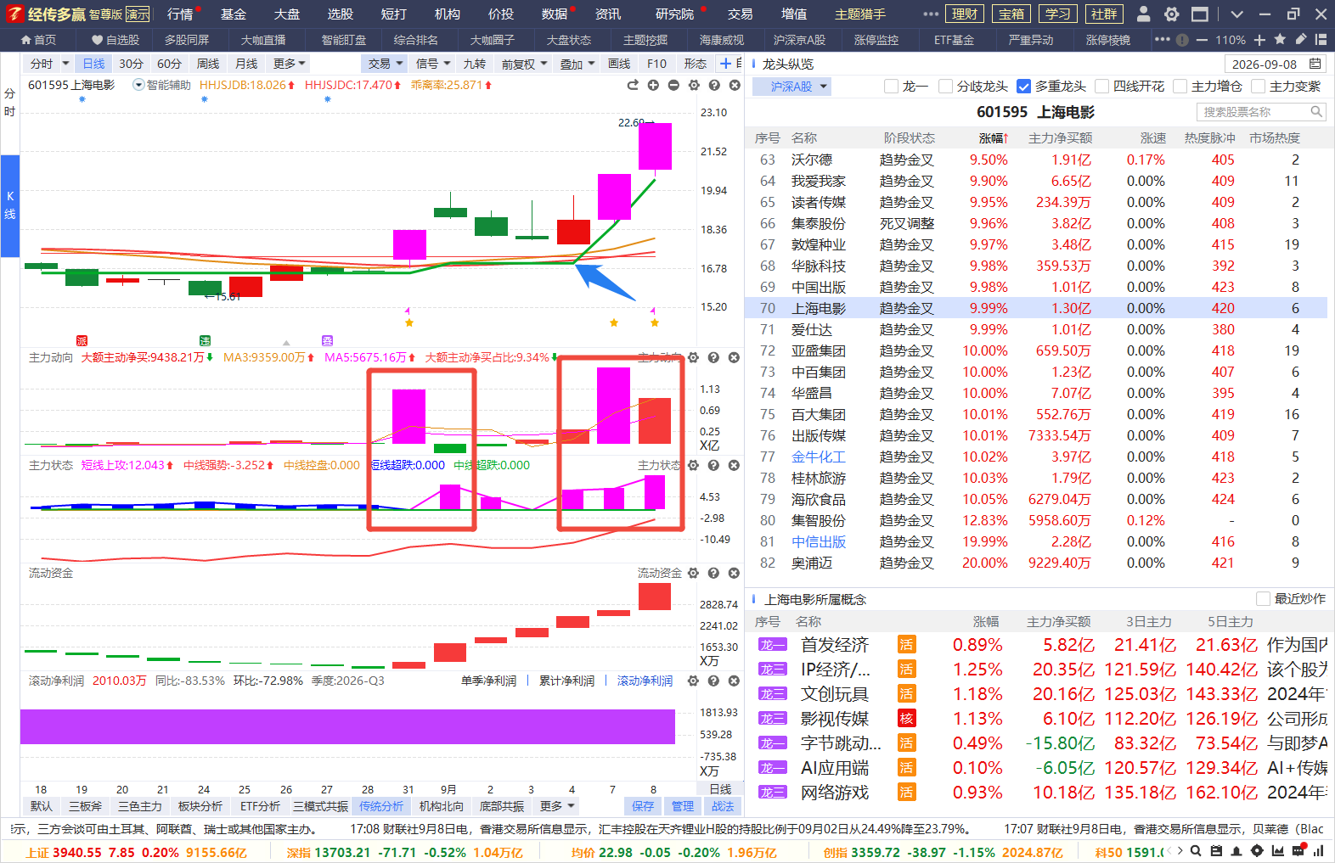
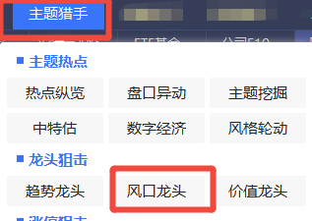
主题猎手--风口龙头（上海电影）
多重龙头
不跌破强支撑
主力动向紫色
主力状态紫色
拆解个股拉升逻辑：
① 涨停启动时符合双紫信号 = 主力动向紫+主力状态紫；
② 回踩过程中资金小幅流出，是洗盘，若跌破支撑走；
③ 资金回流拉升，其中主力状态 红紫递增；

Slide 12
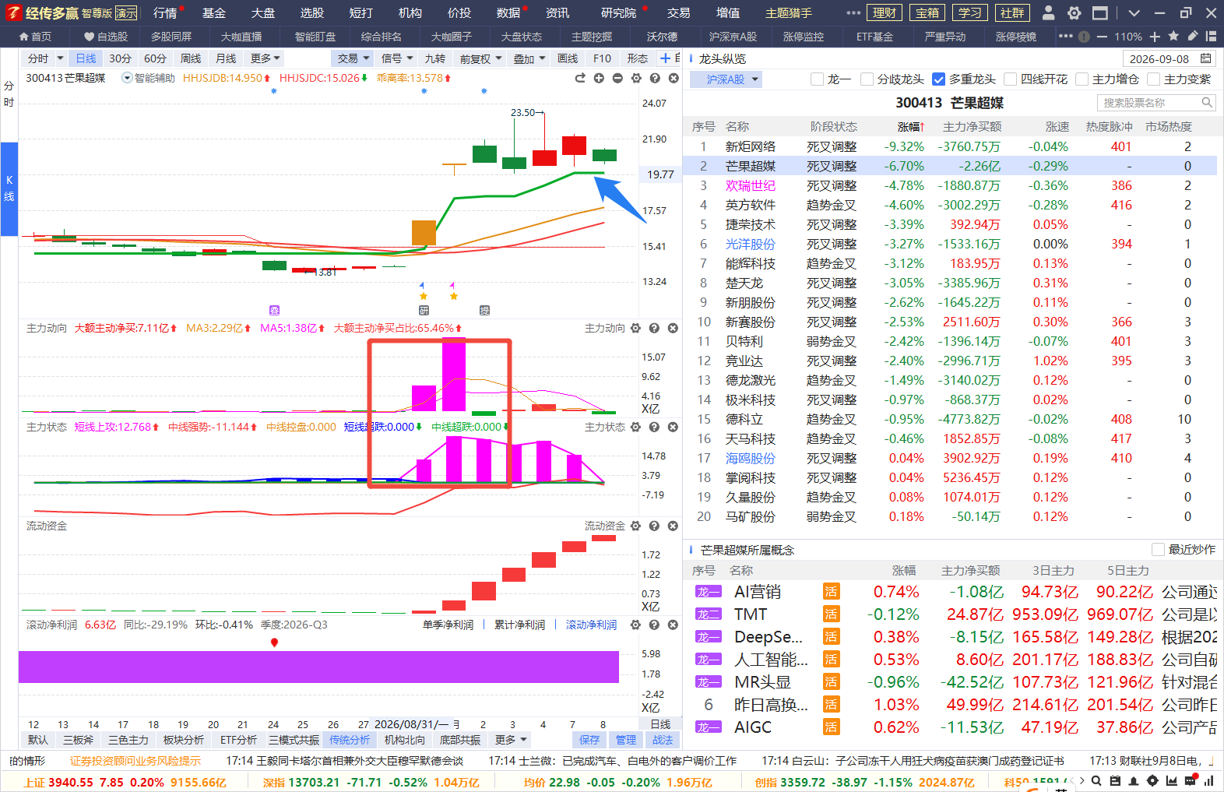
主题猎手--双紫细节（芒果超媒）
强支撑不能跌破
大单紫柱
红色柱子：机构资金
紫色柱子：游资资金
柱子增加是加仓，柱子减少是减仓

Slide 13
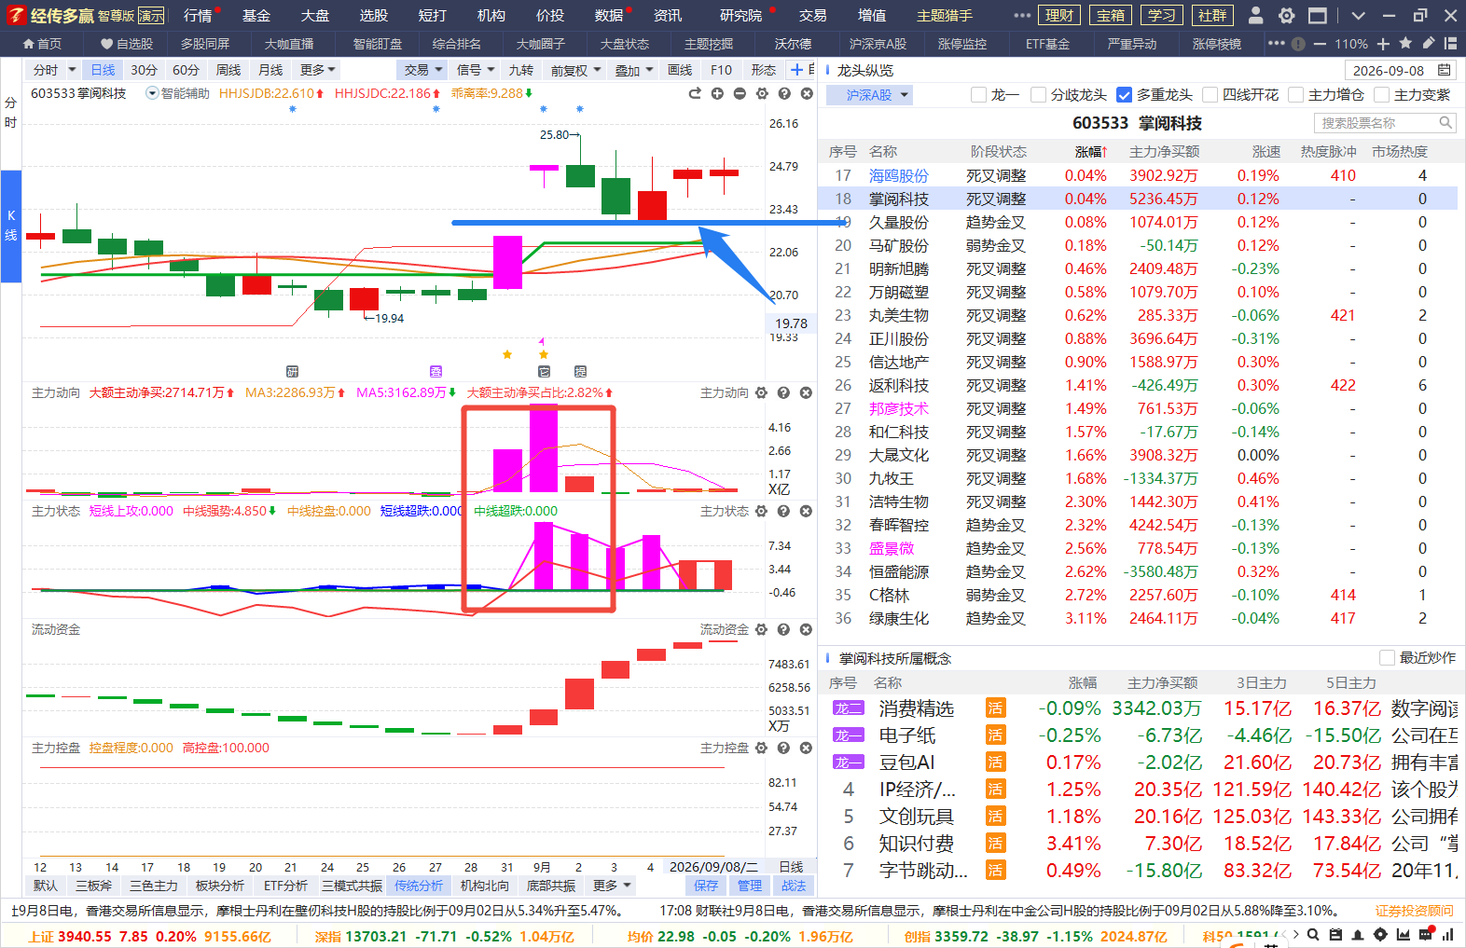
风口龙头--双紫教学
强支撑不能跌破
双紫强势
注意游资紫色进场/离场
流动资金人气活跃

Slide 14
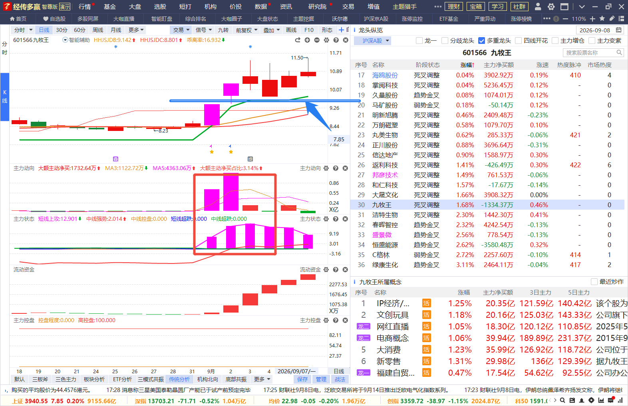
风口龙头--双紫教学
强支撑不能跌破
双紫强势
注意游资紫色进场/离场
流动资金人气活跃

Slide 15
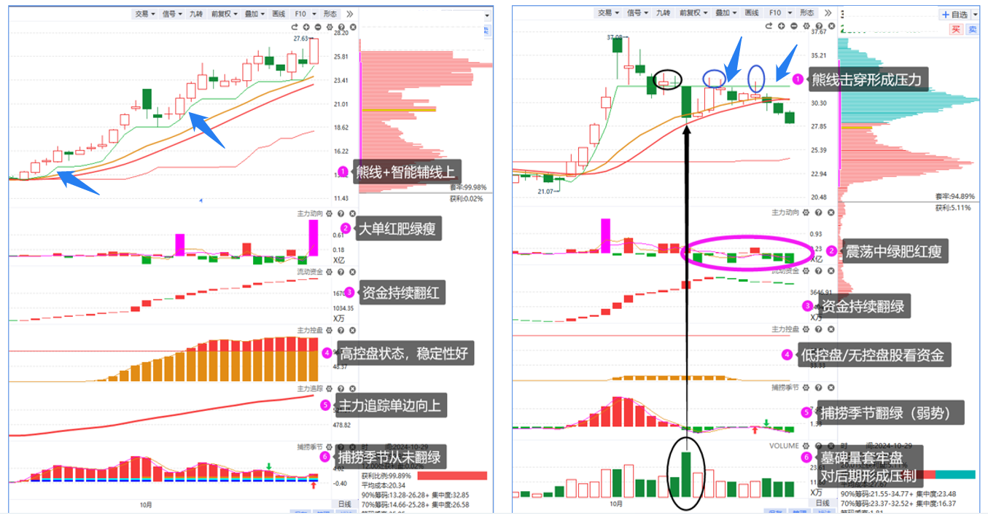
看懂机会看懂风险，剩下是执行力

Slide 16
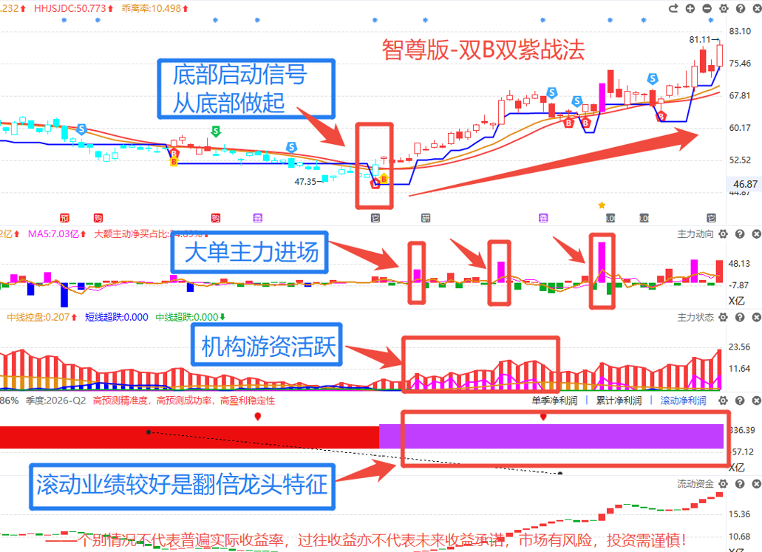
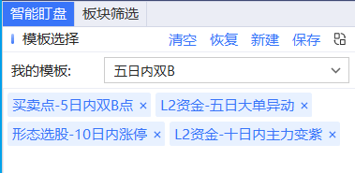
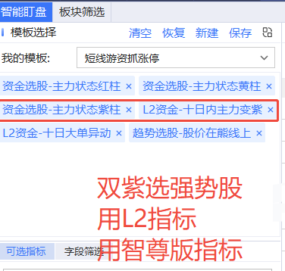
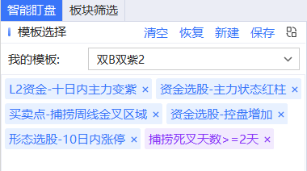
短线-双B双紫（强者恒强）

Slide 17
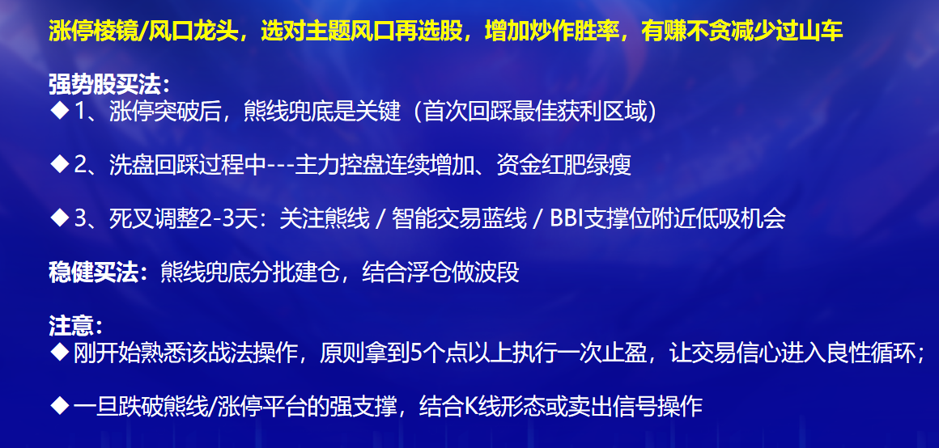
短线逻辑，龙头/涨停股

Slide 18
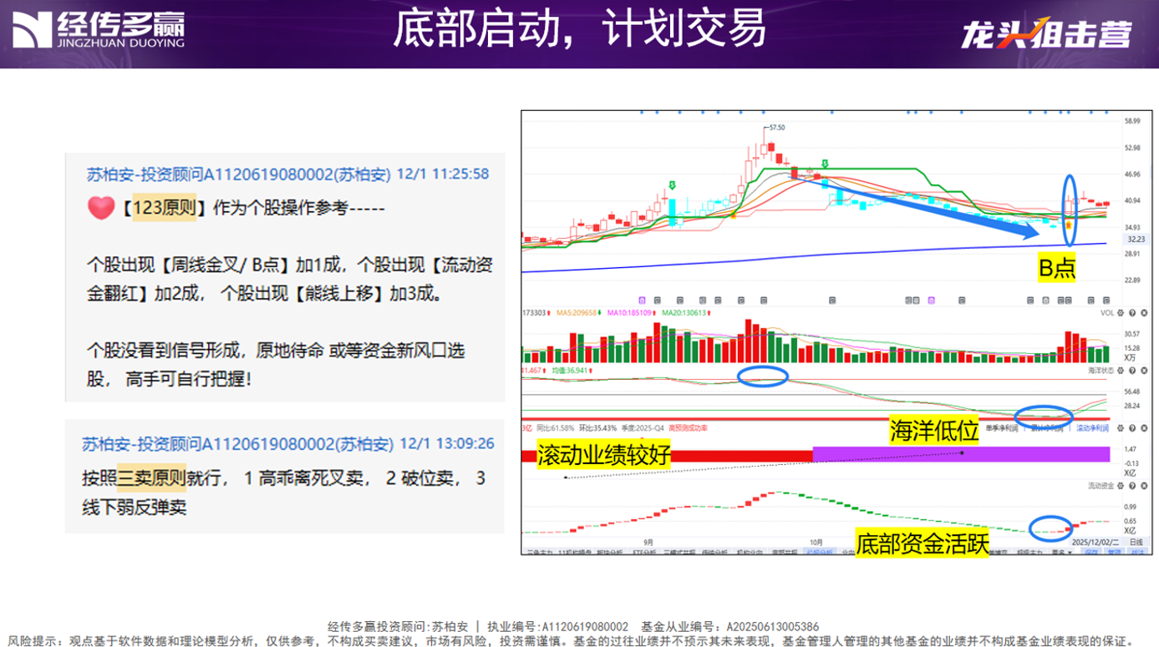
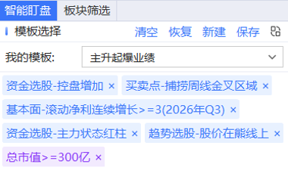
中线业绩+底部启动+周金叉+控盘资金

Slide 19
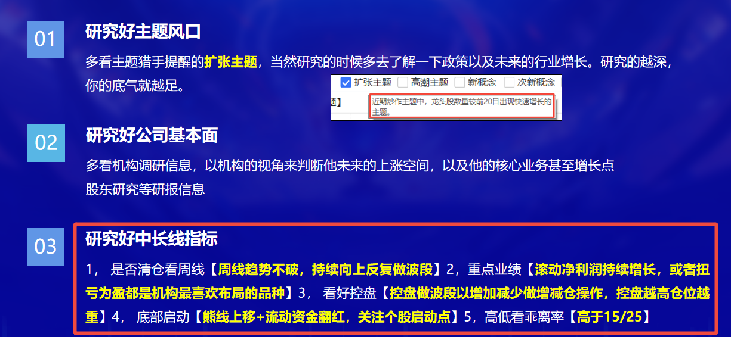
中长逻辑，做好未来的投资

Slide 20
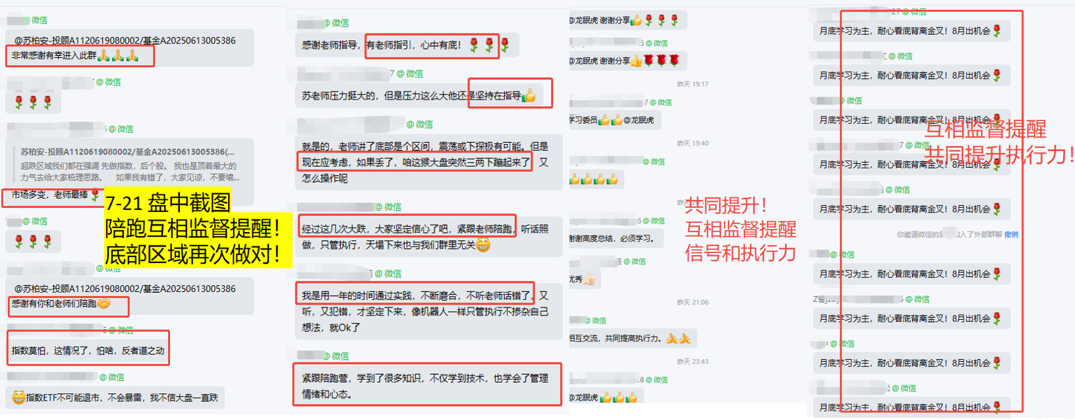
一人单干很累！互相监督提醒，共同提升执行力

Slide 21


Slide 22


Slide 23
03
操作注意事项

Slide 24
炒股心法
1.锁定政策大方向，尽量专注某几个热点主题做好研究（一定要坚持看主题分析）。
2.一旦出现主题行情机会，一定要重视选股机会（政策、趋势、资金、人气、涨停等）
3.平时买股不要超过3只，行情再好买股也不超过5只。人的精力是有限，股票越多，操作越不稳定，通常越容易亏钱。
4.散户之所以能赚钱，就是一波行情/一只个股把波段做好了，敢于上仓位，敢于止盈止损。
(重点在于选股操作的盈利模式)，时时刻刻要记住保护本金最重要，其次是保护利润。
5.选择大于努力，个股选对行业、业绩、热点、资金（只赚能力圈范围内的钱） 。

Slide 25
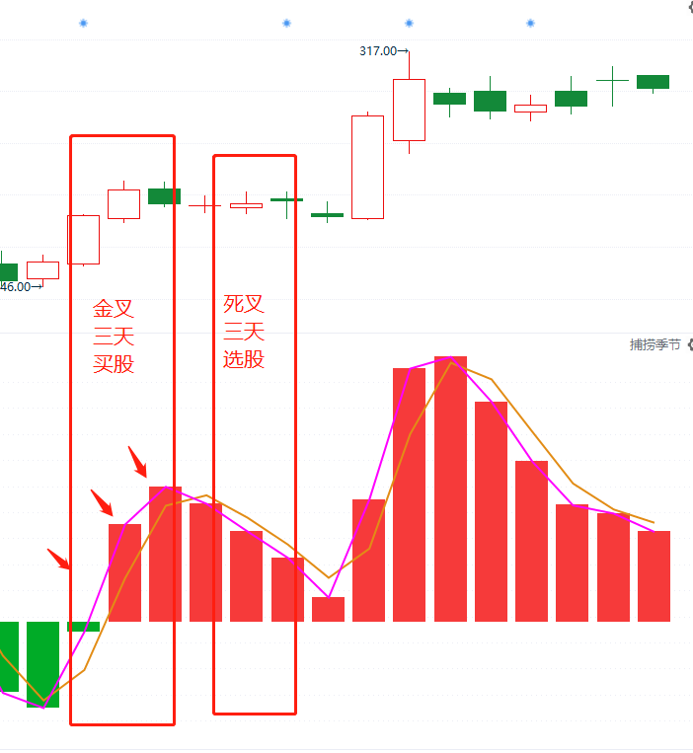
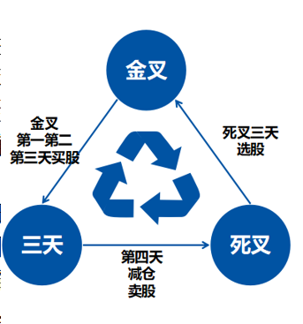
交易小结
买卖点---捕捞季节（3天原则）
买股是建立在趋势+资金都符合的阶段，做大概率的事情才能有好的预期
买股
1、买在捕捞季节死叉末端的回档，资金保持（一般死叉数柱子3-4根是调整充分）
特别注意：金叉出现之前的埋伏买股，都只能买一次，而且是底仓。金叉形成确认再加仓，利用浮仓操作。
2、稳健买点：智能辅助线/蓝线平台附近、金叉刚形成（柱子第1-2根合适，如金叉超过3-4根柱子之后，注意随时调整，乖离率高，谨慎追买，控制仓位）
告诉自己：回档买永远是更稳健，更省心；追高买需要控制仓位，执行力较高。
（好股票一定会有买点，追求波段，买不到一飞冲天。大阳线是符合预期，涨停是锦上添花）
一旦不及预期，预期之外的破位，观察资金和趋势是否都走坏，决定是否坚决离场，卖出保护本金

Slide 26
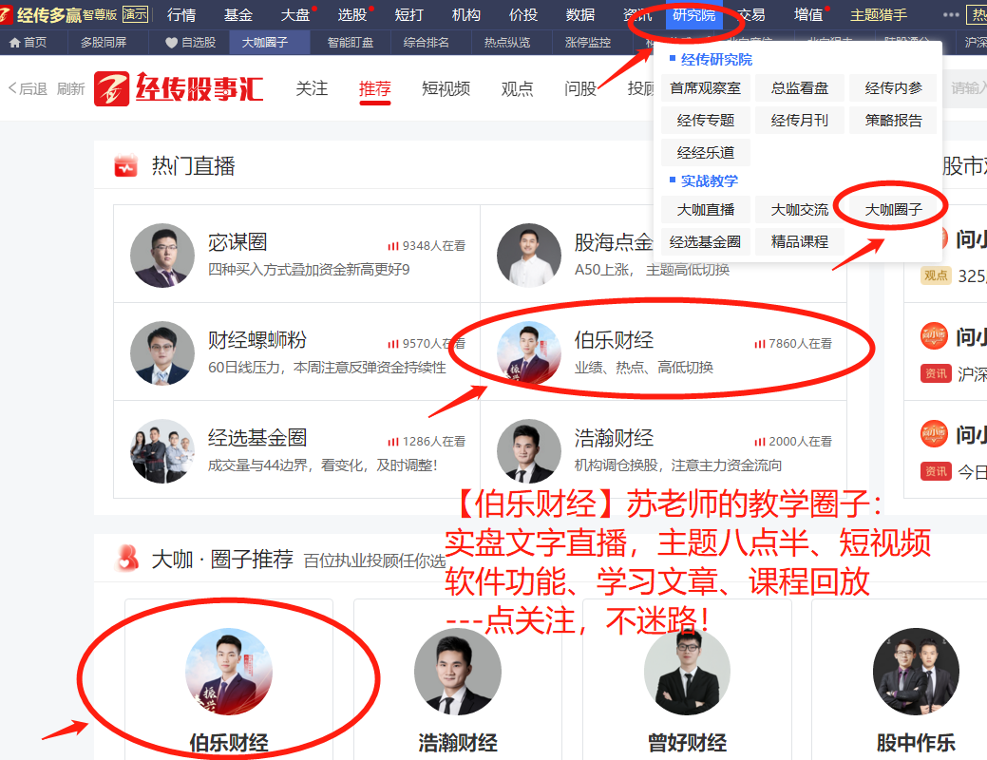
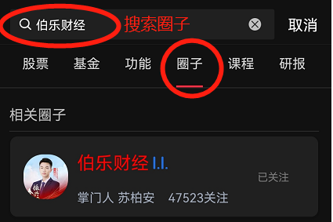
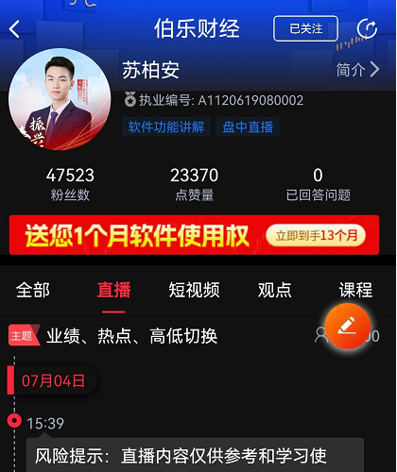

点关注，不迷路

